Slide 1
Chapter01
소프트웨어 개발과 깃허브
유한대학교 컴퓨터소프트웨어공학과
박 영 환

Slide 2
소프트웨어 개발의 본질 및 특성 - 1
소프트웨어 엔지니어의 일과 가치 전달
  소프트웨어 엔지니어의 핵심 역할인 사용자에게 가치 전달 수행
  프로그래밍을 중심 활동으로 설정하여 진행
  코드 작성 외에 추가적인 두 가지 필수 활동 존재
    코드를 소프트웨어로 변환하고 정상 실행 여부 검증
    소프트웨어를 사용자가 활용 가능한 상태로 조성
복잡성과 변화 대응
  다수 요소로 구성되고 상호 영향을 미쳐 발생하는 소프트웨어의 높은 복잡성 보유
  예상치 못한 동작 발생 가능성 존재
  다양해지는 사용자 니즈와 날마다 변화하는 시장 환경 및 요건 대치
코드
소프트웨어
가치

Slide 3
소프트웨어 개발의 본질 및 특성 - 2
품질과 기대치 충족
  소프트웨어가 '제대로' 실행되는 것이 중요성 강조
  단순한 실행을 넘어 가볍고 빠른 실행 속도 요구
  정보 누설 방지 등 사용자 프라이버시 보호 의무 수행
  높아지는 사용자 기대치 미부응 시 쉽게 외면당하는 특성 보유
피할 수 없는 시행 착오
  복잡성, 빠른 변화, 높은 품질 유지 요구로 인한 사전 계획의 불가능성
  시행착오의 반복을 통한 원하는 결과 접근 방식 채택
  반복적 특성에 기반한 소프트웨어 지속적 진행

Slide 4
CI/CD 개요 및 소프트웨어 개발 수명 주기(SDLC, Software Development Life Cycle)
소프트웨어 개발 수명 주기(SDLC)
  복잡한 스텝을 거치는 반복적 개발 과정
  주기의 반복적을 통한 사용자가 가치 전달 활동
CI/CD의 자동화 역할
  '빌드'부터 '릴리스'까지의 단계 자동화 수행
  자동화를 통한 각 스텝의 지속적 실해 가능
  시행착오 속도 향상 및 시행착오 횟수 증가를 통한 더 큰 가치 방출
계획
개발
빌드
테스트
릴리스
운영

Slide 5
지속적 통합(CI, Continus Integration)
지속적 통합 개념 및 정의
  변경한 코드를 코드베이스에 반영하고 검증하는 과정
  단순 코드베이스 통합을 넘어 검증 단계를 핵심으로 포함
CI의 필요성 및 실행 과정
  시행착오의 연속 속에서 높은 품질 확보
  코드 변경 사항의 빈번한 코드베이스 및 반복적 실행 검증 수행
  통합 빈도 증가를 통합 충돌(conflict) 감소 효과
  반복 검증을 통한 버그 조기 발견 및 신속한 수정
  안정적인 소프트웨어 실행으로 사용자 만족도 향상 및 팀의 자신감 고취

Slide 6
지속적 전달(CD, Continuous Delivery)
지속적 전달 개념 및 자동화
  생성한 소프트웨어를 사용자가 사용할 수 있도록 전달하는 릴리스(release) 과정
  사람의 실수 발생이 쉽고 복잡하며 단일성 이벤트가 아닌 반복 작업 특성 보유
  언제나 안전한 릴리스 상태 유지 및 소프트웨어 반복 개선 수행
  '자동화'를 핵심으로 하여 반복 작업 대응력 강화 및 사람의 개입 최소화
CI와 CD의 관계
  신규 기능 추가와 품질 개선의 병행
  CI가 CD에 포함되는 구조로, 높은 품질의 소프트웨어를 신속하게 제공하는 역할 수행

Slide 7
소프트웨어 개발의 지속 가능성 및 혜택 - 1
지속 가능성(Sustainability)개념
  시행착오와 개선을 유도하여 장기적으로 소프트웨어 가치 제공
  소프트웨어 공학 전체의 목적인 지속 가능성 향상
사용자 만족도 향상 효과
  지속적 테스트를 통한 초기 스탭의 버그 발견
  품질 향상 및 위험 최소화, 정상 실행 소프트웨어 전달로 신뢰 획득
  릴리스 자동화 및 빈번한 실행을 통한 사용자 니즈 신속 검증 및 피드백 반영

Slide 8
소프트웨어 개발의 지속 가능성 및 혜택 - 2
비즈니스 경쟁력 향상 효과
  시장 및 사용자 변화에 유연한 대처로 생족 확률 증가
  적시의 소프트웨어 제공 및 피드백 주기 반복을 통한 비즈니스 기회 창출
  빠른 가설 검증 및 학습 능력을 통한 자체 경쟁 우위 확보
소프트웨어 엔지니어의 창의성 향상 효과
  조기 문제 발견 및 간단한 문제 해결로 실패 두려움 없는 도전 환경 조성
  자동화를 통한 반복 작업 대폭 축소, 수작업 오류 및 복구 시간 감소
  가치 창출 집중 및 여유 시간 확보를 통한 학습, 실험, 신규 도전 장려

Slide 9
버전관리 시스템(VCS, Version Control System)
CI/CD의 전체 조건
  코드 보관 및 체인지로그 관리를 위한 버전 관리 시스템 도입 필수
  임의 시점으로의 즉시 복구를 통한 안심 개발 환경 조성
  대표적 도구인 깃(Git) 활동
팀 개발과 원격 저장소
  개인 개발시 PC 내 자체 버전 관리 수행
  팀 계발 시 원격 접속 가능한 장소에 코드를 보관하여 공동 버전 관리 진행
  공동 버전 관리를 위한 깃허브 활용

Slide 10
깃허브 플랫폼 개요 및 주요 기능
소프트웨어 개발 전체 지원 플랫폼 서비스
원격 서버 코드 보관 및 공유 호스팅 기능 제공
풀 리퀘스트(Pull Request) 기능을 통한 코드 변경 제안 및 리뷰 지원
기타 주요 서비스 구성
  깃허브 액션(GitHub Actions) : 범용 워크플로 엔진
  깃허브 코드스페이스(GitHub Codespaces) : 클라우드 기반 개발 환경
  깃허브 코파일럿(GitHub Copilot) : 지능형 코드 보안 도구

Slide 11
계정 종류
개인 계정(Personal Account)
  가입 시 기본 제공되며 리포지터리, 패키지, 프로젝트 등 리소스 제공
조직 계정(Organization Account)
  여러 개인 계정을 포함하며 리소스 제공 및 사용자/권한 관리 수행
엔터프라이즈 계정(Enterprise Account)
  여러 조직 계정을 포함하며 깃허브 엔터프라이즈 요금제 가입 시 사용

Slide 12
요금 체계
깃허브 프리(GitHub Free)
  대부분의 개인 계정이 사용하는 무료 요금제이며 조직 계정 사용 시 기능 제한 존재
깃허브 프로(GitHub Pro)
  개인 계정용 유료 요금제로 무료 요금제 제한 기능 사용 가능
깃허브 팀(GitHub Team)
  조직 계정용 유료 요금제로 기업 환경에서 빈번히 활용
깃허브 엔터프라이즈(GitHub Enterprise)
  최상위 유료 요금제로 통합 인증(SSO) 등 고급 기능 제공
  깃허브 엔터프라이즈 클라우드(GitHub Enterprise Cloud)
    깃허브가 코드 호스팅 담당
  깃허브 엔터프라이즈 서버(GitHub Enterprise Server)
    사용자가 직접 코드 호스팅 수행

Slide 13
리포지터리(Repository)
퍼블릭 리포지터리(Public Repository)
  인터넷상 공개되어 누구나 접근 가능하며 취미 및 오픈소스 프로젝트에 적합, 무료 요금제에서도 기능 제한이 거의 없음
프라이빗 리포지터리(Private Repository)
  지정된 사용자 또는 조직 그룹만 접근 가능하며 비즈니스 코드에 주로 활용, 무료 요금제 시 기능 제한 다수 존재
인터널 리포지터리(Internal Repository)
  엔터프라이즈 계정 그룹 간 공유를 위한 프라이빗 리포지터리의 일종

Slide 14
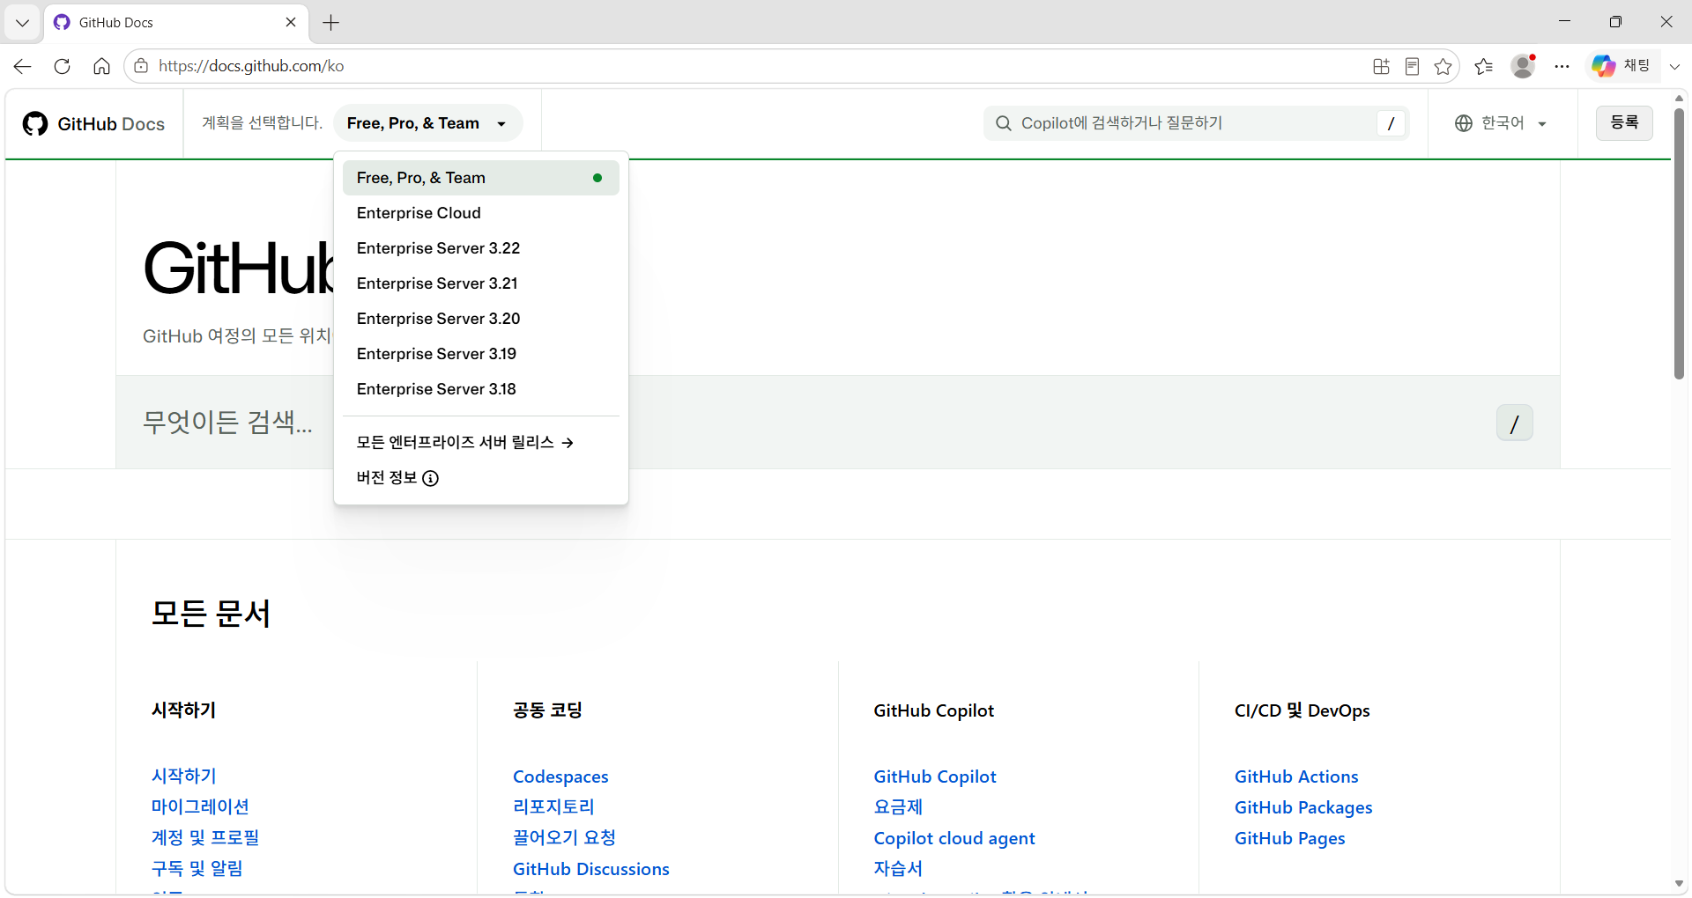
공식 문서 활용
공식 문서 URL 접속 및 검색 활용 (https://docs.github.com/ko)
쉬운 검색을 위한 주요 키워드 영어 병기
엔터프라이즈 요금제용 문서 분리에 따른 문서 참조 시 왼쪽 상단 [Version] 확인 주의

Slide 15
실습 환경 구축 및 실습 - 1
실습 환경 전제 조건
  깃(Git) 설치 시 OS 종류 무관하게 실행 가능 (윈도우, macOS, 리눅스 지원)
  명령줄은 Bash 기본 전제 (윈도우의 경우 파워셀PowerShell 별도 표기) 깃 설치 및 인터넷 접속 환경 필요
깃허브 CLI(Command-Line Interface)
  깃허브 CLI 개요 및 주요 처리 기능
    명령줄에서 깃허브 작업을 처리하는 도구
    풀 리퀘스트 작성, 코멘트 추가, 병합(merge) 수행
    깃허브 액션 참조, 실행, 유효화, 무효화 처리
    리포지터리 작성, 설정, 포크(fork), 아카이브(archive) 관리

Slide 16
실습 환경 구축 및 실습 - 2
깃허브 CLI 설치 방법
  mcsOS환경(홈브루 Homebrew 활용)
    brew install gh
  윈도우 파워셸 환경
    PowerShell 환경(윈도우 패키지 관리자 winget 활용)
    winget install --id GitHub.cli
버전 확인 및 인증 로그
  설치 버전 확인 명령어
    gh --version
  인증 로그인 명령어 수행
    브라우저 실행 후 지시에 따른 ID, OTP등 정보 입력
    최초 로그인 시 원타임 코드(one-time code)입력 절차 포함
    gh auth login

Slide 17
실습 환경 구축 및 실습 - 3
깃허브 CLI 주요 사용법
  도움말 확인 명령어
    gh --help
  리포지터리 목록 확인 명령어
    gh repo list
  현재 브렌치(branch)에서 풀 리퀘스트 작성 명령어
    gh pr create --fill-web
리포지터리 작성 및 관리
  무료 활용이 가능하고 기능 제한이 없는 퍼블릭 리포지터리 권장
  깃허브 CLI를 이용한 퍼블릭 리포지터리 생성 및 리드미 추가 명령어
    gh repo create my-repo --public --clone --add-readme
  깃허브 CLI를 통한 예제 코드 정보 확인 명령어
    gh repo view tmknom/example-github-cicd
  예제 코드 로컬 다운로드(클론) 명령어
    gh repo clone tmknom/example-github-cicd

